Slide 1
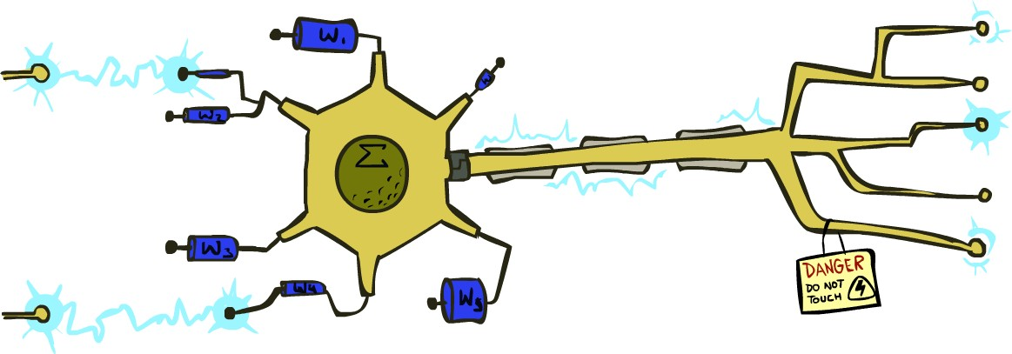
第十八章 样例学习
Linear Regression and Perceptrons
Notes:
reference to ai.berkeley.edu. Thanks!

Slide 2
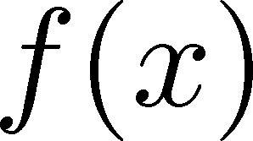



Feature Vectors
Hello,
Do you want free printr cartriges? Why pay more when you can get them ABSOLUTELY FREE! Just
# free : 2 YOUR_NAME : 0
MISSPELLED : 2
SPAM
or
+
FROM_FRIEND : 0
...
PIXEL-7,12 : 1
PIXEL-7,13 : 0
...
NUM_LOOPS : 1
...
“2”

Slide 3
Outline
18.6 线性回归模型
18.7 神经网络
M-P模型、感知机与多层感知机
神经网络中的学习(BP算法)

Slide 4
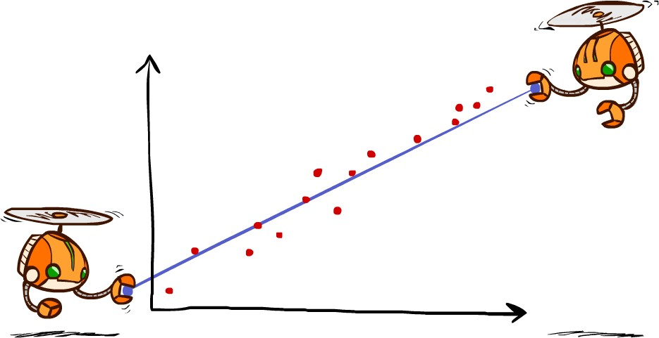
线性回归
Hypothesis family: Linear functions

Slide 5
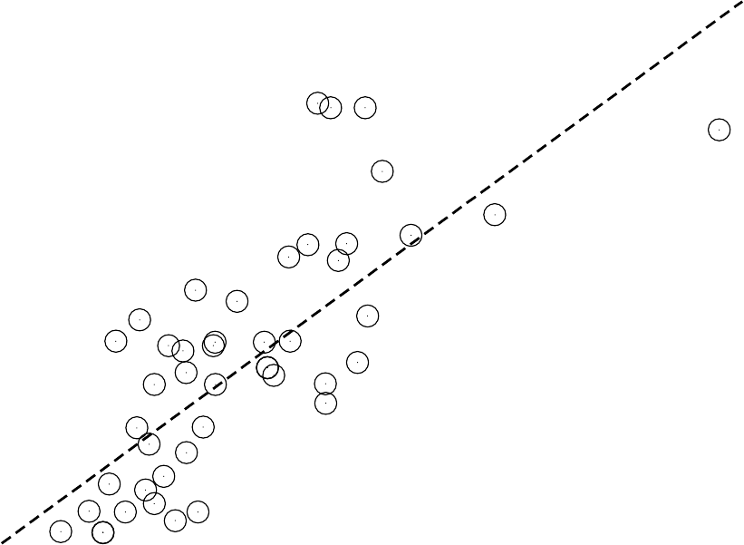

线性回归
House price
1400
1200
1000
800
600
(x, y=f(x)), x: house size
y: house price
400
200
20 40 60 80 100 120 140
House size in square meter
Prediction: h_{w}(x) = w₀ + w₁x

Slide 6

线性回归
线性回归=拟合直线/超平面
House price
1400
1200
1000
800
600
h_{w}(x)
400
200
20 40 60 80 100 120 140
House size in square meter
x
Define loss function
Minimize loss function to find w*
Prediction: h_{w}(x) = w₀ + w₁x

Slide 7
预测误差
单个样本的误差: y – h_{w}(x)
Error
Observation y Prediction h_{w}(x)
x
损失函数: 估量模型的预测值h_{w}(x)与真实值y的不一致程度
L2损失: 所有样例上的均方误差
Loss =∑_{j}(y_{j} – h_{w}(x_{j}))² = ∑_{j}(y_{j} – (w₀ + w₁x_{j}))²
Define loss function
Minimize loss function to find w*
Notes:
在线性回归中，通常我们使用均方误差来作为损失函数，均方误差可以看作是最小二乘法中的 E 除以 m（m 为样本个数），所以最小二乘法求出来的最优解就是将均方误差作为损失函数求出来的最优解。

Slide 8
最小二乘法：最小化平方误差
L2 损失函数: 所有样例上的均方误差
Loss =∑_{j}(y_{j} – h_{w}(x_{j}))² = ∑_{j}(y_{j} – (w₀ + w₁x_{j}))²
计算w* ，使得损失最小化(求导为零)
∂Loss/ ∂ w₀ = – 2∑_{j}(y_{j} – (w₀ + w₁x_{j})) = 0
∂Loss/ ∂ w₁ = – 2∑_{j}(y_{j} – (w₀ + w₁x_{j})) x_{j} = 0
除了线性模型之外，这种定义的最小损失方程的求解方式，经常是没有封闭解的。
优化方法：梯度下降
矩阵求解最小二乘法
数据矩阵X (每行一个样本); 标签y
w* = (X^{T}X)⁻¹X^{T}y
Notes:
X是列满秩矩阵，有唯一的最小二乘解

Slide 9
回归 vs 分类
y
w₀ + w₁𝑥
线性回归
ℎ_{𝒘} 𝑥 = w₀ + w₁𝑥
1
x
线性分类
输出离散数值
ℎ_{𝒘} 𝑥
ℎ_{𝒘} 𝑥
= 𝑔(w₀ + w₁𝑥) =1, if w₀ + w₁𝑥≥ 0
=𝑔(w₀ + w₁𝑥) = −1, if w₀ + w₁𝑥< 0
y
𝑔 w₀ + w₁𝑥
1
x
阈值激活函数𝑔
y
^{𝑔}sigmoid(w₀ + w₁𝑥)
逻辑回归Logistic Regression
1
1
1 + 𝑒^{-(w0+ w1𝑥)}
^{𝑔}_{sigmoid}(w₀+ w₁𝑥)
=
x

Slide 10
Outline
18.6 线性回归模型
18.7 神经网络
M-P模型、感知机、多层感知机
神经网络中的学习(BP算法)

Slide 11
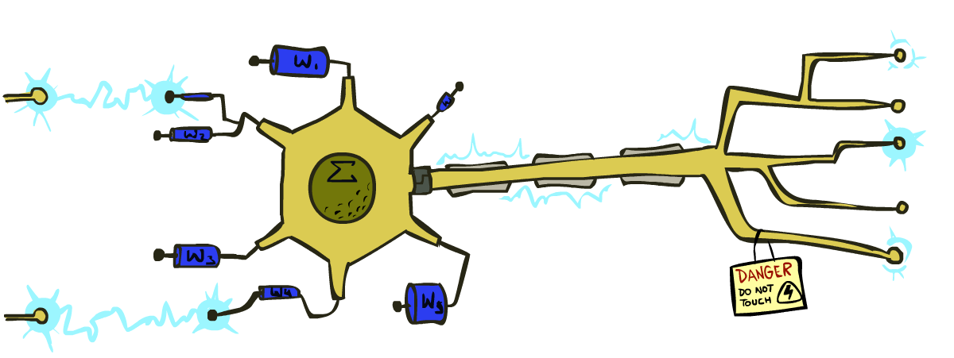
Some (Simplified) Biology
灵感：人类神经元
神经网络模型
突触
轴突
树突
细胞核
突触
Notes:
人的大脑神经元一般有几百亿-几千亿个

Slide 12
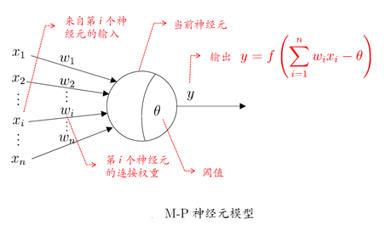
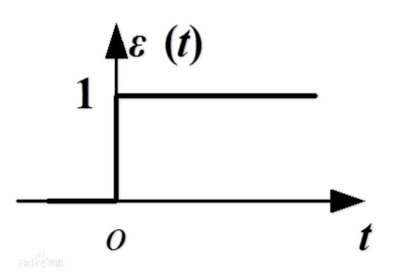
M-P 神经元模型 [McCulloch and Pitts, 1943]
线性分类
y=g(w₀+w₁x₁+w₂x₂+…)
输入：来自其他n个神经元传递过来的输入信号（特征值）
处理：输入信号通过带权重的连接进行传递, 神经元接受到总输入值将与神经元的阈值进行比较
输出：通过激活函数𝑔的处理得到输出
𝑔
𝑔
阈值激活函数: 阶跃函数
g(x)=sign(x)
MP模型是一个计算模型。给定的参数w、θ
x
Notes:
神经元模型是一个包含输入，输出与计算功能的模型。输入可以类比为神经元的树突，而输出可以类比为神经元的轴突，计算则可以类比为细胞核。
使用x来表示输入，用w来表示权值。一个表示连接的有向箭头可以这样理解：在初端，传递的信号大小仍然是x，端中间有加权参数w，经过这个加权后的信号会变成x*w，因此在连接的末端，信号的大小就变成了x*w。
在其他绘图模型里，有向箭头可能表示的是值的不变传递。而在神经元模型里，每个有向箭头表示的是值的加权传递。
z是在输入和权值的线性加权和叠加了一个函数f的值。在MP模型里，函数f是sgn函数，也就是取符号函数。这个函数当输入大于0时，输出1，否则输出0。
神经元模型的使用可以这样理解：
我们有一个数据，称之为样本。样本有四个属性，其中三个属性已知，一个属性未知。我们需要做的就是通过三个已知属性预测未知属性。
具体办法就是使用神经元的公式进行计算。三个已知属性的值是a₁，a₂，a₃，未知属性的值是z。z可以通过公式计算出来。
这里，已知的属性称之为特征，未知的属性称之为目标。假设特征与目标之间确实是线性关系，并且我们已经得到表示这个关系的权值w₁，w₂，w₃。那么，我们就可以通过神经元模型预测新样本的目标。

Slide 13
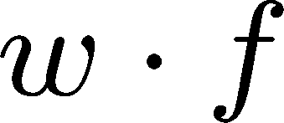



Weights
Dot product
positive means the positive class (spam)
# free : 4 YOUR_NAME :-1
MISSPELLED : 1
# free : 2 YOUR_NAME : 0
MISSPELLED : 2
FROM_FRIEND :-3
...
FROM_FRIEND : 0
...
# free : 4 YOUR_NAME :-1
MISSPELLED : 1
# free : 0 YOUR_NAME : 1
MISSPELLED : 1
FROM_FRIEND :-3
...
FROM_FRIEND : 1
...
Do these weights make sense for spam classification?

Slide 14

Review: Vectors
A tuple like (2,3) can be interpreted two different ways:
3
3
2
A point on a coordinate grid
2
A vector in space. Notice we are
not on a coordinate grid.
A tuple with more elements like (2, 7, -3, 6) is a point or vector in higher- dimensional space (hard to visualize)

Slide 15
Review: Vectors
Definition of dot product:
a · b = |a| |b| cos(θ)
θ is the angle between the vectors a and b
Consequences of this definition:
Vectors closer together
= “similar” vectors
= smaller angle θ between vectors
= larger (more positive) dot product
If θ < 90°, then dot product is positive
If θ = 90°, then dot product is zero
If θ > 90°, then dot product is negative
θ
θ
a · b large, positive
a · b small, positive
θ
a · b zero
θ
a · b negative

Slide 16

Weights
Binary case: compare features to a weight vector
Learning: figure out the weight vector from examples
# free : 4 YOUR_NAME :-1
MISSPELLED : 1
# free : 2 YOUR_NAME : 0
MISSPELLED : 2
FROM_FRIEND :-3
...
FROM_FRIEND : 0
...
# free : 0
YOUR_NAME : 1
MISSPELLED : 1
Dot product positive means the positive class
FROM_FRIEND : 1
...

Slide 17
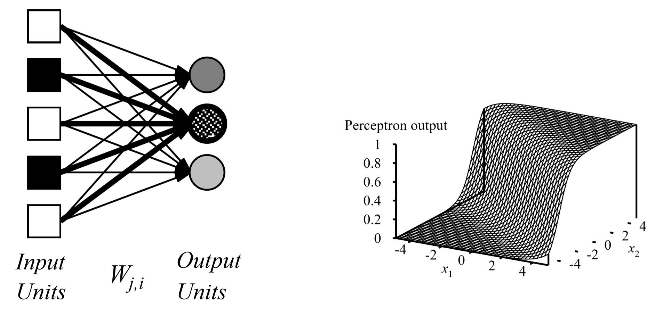
感知机（Perceptron）
1957年Rosebblatt提出感知机，最早的人工神经网络模型。
感知机输入层接受外界输入信号传递给输出层, 输出层是多个M-P神经元（阈值逻辑单元）
可学习：根据训练数据来调整神经元之间的“连接权”以及每个功能神经元的“阈值”
一个感知机网络

Slide 18
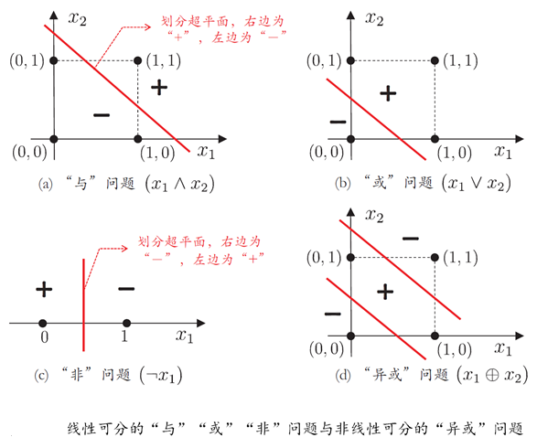
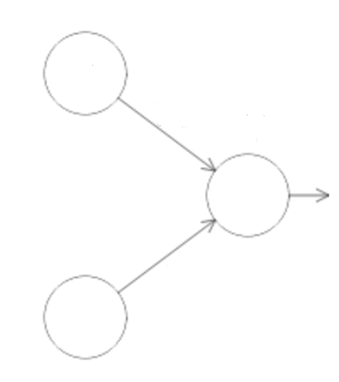
感知机的表示能力
一个采用阈值激活函数的感知机，可以表示逻辑与、或、非、多数函数等线性可分的函数
x₁
1.5
2
y
x₂
1.5
表示逻辑与的感知机
Notes:
阈值激活函数:这是最简单的激活函数。 如果神经元的激活值大于阈值,那么神经元就会被
逻辑与：没有隐藏层，输入层两个神经元x1，x2，权值1,1，输出层y，阈值为2.
逻辑或：阈值为1

Slide 19
感知机的表示能力
一个采用阈值激活函数的感知机，可以表示逻辑与、或、非、多数函数等线性可分的函数
Minsky & Papert (1969) 《Perceptron》感知器无法解决对XOR（异或）这样的分类任务
Notes:
阈值激活函数:这是最简单的激活函数。 如果神经元的激活值大于阈值,那么神经元就会被
逻辑与：没有隐藏层，输入层两个神经元x1，x2，权值1,1，输出层y，阈值为2.
逻辑或：阈值为1

Slide 20
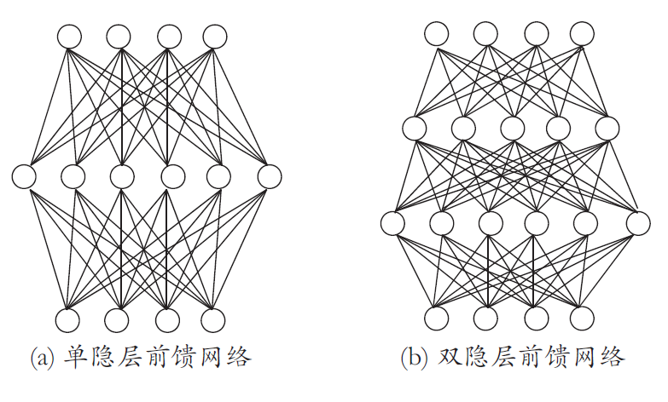
多层感知机MLP
多层前馈神经网络
定义：每层神经元与下一层神经元全互联, 神经元之间不存在同层连接也不存在跨层连接
前馈：输入层接受外界输入, 隐含层与输出层神经元对信号进行加工, 最终结果由输出层神经元输出
学习：根据训练数据来调整神经元之间的“连接权”以及每个功能神经元的“阈值”
隐藏层和输出层神经元都是具有激活函数的功能神经元

Slide 21
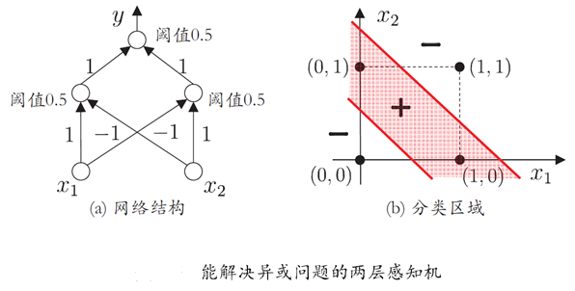
多层感知机
解决异或问题的两层感知机
Notes:
两层神经网络通过两层的线性模型模拟了数据内真实的非线性函数。因此，多层的神经网络的本质就是复杂函数拟合。

Slide 22
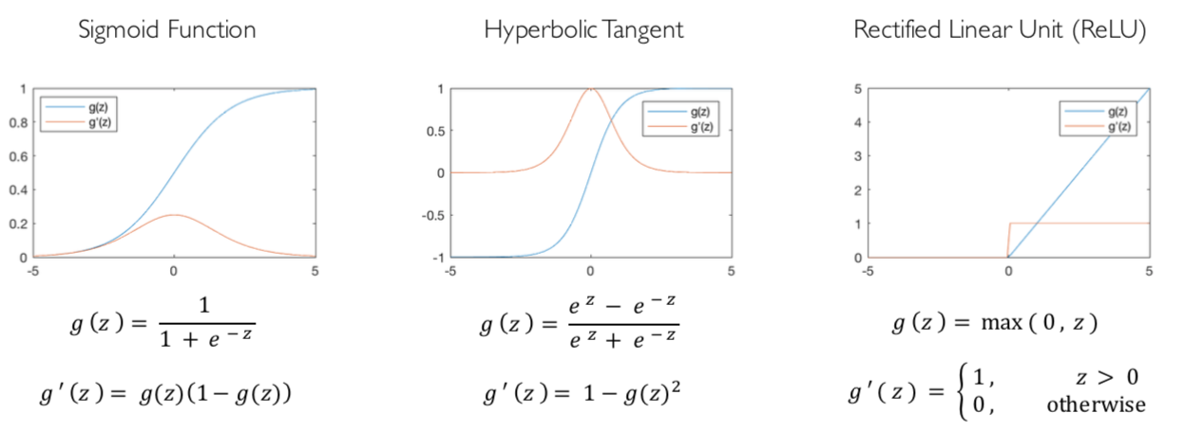
非线性激活函数
线性分类
y=g(w₀+w₁x₁+w₂x₂+…)

Slide 23
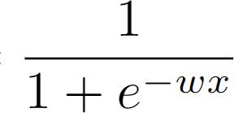
Probabilistic Decisions: Example
where w is some weight constant (vector) we have to learn, and wx is the dot product of w and x
Suppose w = [–3, 4, 2] and x = [1, 2, 0]
What label will be selected if we classify deterministically?
wx = –3+8+0 = 5
5 is positive, so the classifier guesses the positive label
What are the probabilities of each label if we classify probabilistically?
1 / (1 + e^{–5}) = 0.9933 probability of positive label
1 – 0.9933 = 0.0067 probability of negative label

Slide 24
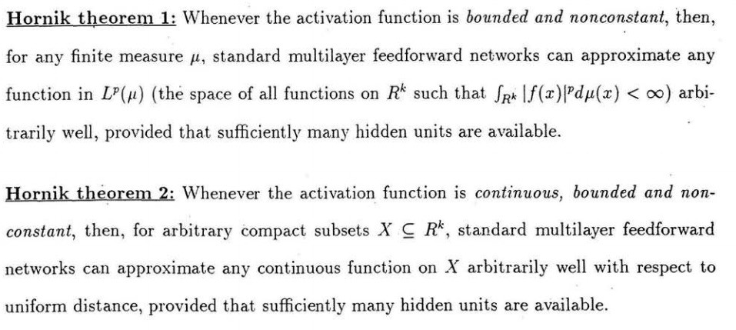
神经网络的表示能力
万能近似定理
只需要一个包含足够多神经元的隐层, 多层前馈神经网络就能以任意精度逼近任意复杂度的连续函数[Hornik et al. , 1989]
利用两个隐藏层，甚至能表示非连续的函数。
不幸的是，对于特定的网络结构，很难精确刻画什么函数可以表示、什么函数不能表示。
Hornik, K., Stinchcombe, M. B., and White, H. (1989). Multilayer feedforward networks are universal approximators.
Cybenko (1989) “Approximations by superpositions of sigmoidal functions”

Slide 25
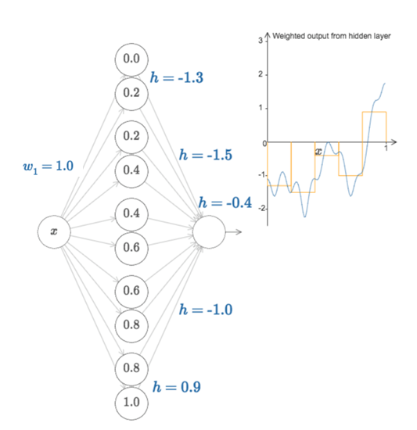
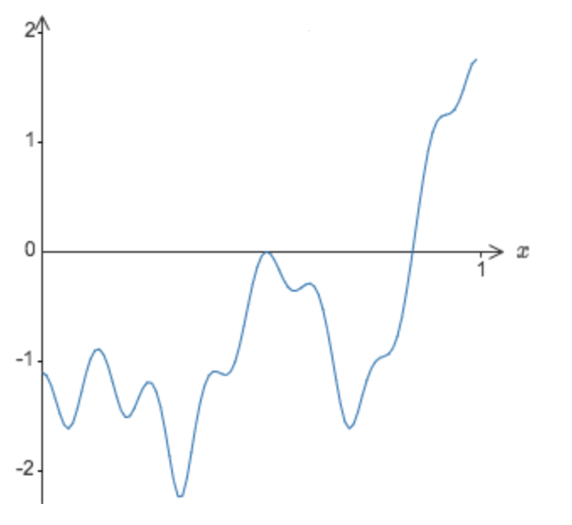
神经网络模拟函数
曲线函数：
阈值激活函数: sign(x)
本质上，使用一个单层神经网络构建了一个lookup表，不同区间对应不同的值，区间分的越细小，就越准确。

